Slide 1
RESIDOMO
Seniorské bydlení - 27. listopad 2017

Slide 2
RESIDOMO – největší poskytovatel nájemního bydlení v ČR
43 000 bytů v Moravskoslezském kraji – domov pro cca 90 000 lidí
Součást mezinárodní skupiny ROUD HILL specializující se na nemovitostní portfolia po celém světě a nájemní bydlení v Evropě
V řadě případů supluje bytový fond neexistující obecní síť sociálního bydlení

Slide 3
15 000 seniorů 65+ žije v bytech RESIDOMO
27 % bytů z celého portfolia je obsazeno nájemníky ve věku 65+, polovina z nich žije v jednočlenné domácnosti

Slide 4
RESIDOMO - Seniorské bydlení - 4 pilíře
SOCIÁLNÍ
ZDRAVOTNÍ
MOBILITA
BEZPEČNOST
Senior Assistant
(koordinace)
- Sociální služby
Fond Bydleni
Komunitní centra
Sociální péče
- Senior Assistant
(koordinace)
- Zdravotnické služby
- Doplňkové služby
Senior Assistant
Vertikální mobilita
(výtahy)
Horizontální mobilita
Hodinový manžel
Senior Assistant
Bezpečnostní projekty
Kamery ve společných prostorách
Bezpečnostní kamery
Intercoms

Slide 5
Senior Asistent
Sociální pomoc seniorům žijícím v bytech RESIDOMO (zdravotní, sociální a další služby).
Bylo realizováno 143 místních šetření a 282 požadavků (instalace zdravotních a bezpečnostních pomůcek - madla, řetízky)
Spolupráce se školami na projektu
„Hodinový vnuk“
Služba senior asistent je zdarma

Slide 6
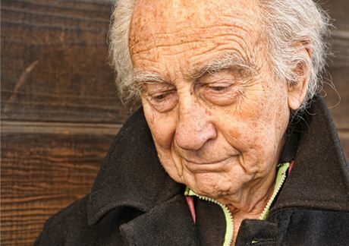


Senior Asistent
Koordinátor spolupracuje s příslušnými poskytovateli služeb
SOCIÁLNÍ ÚŘAD
MĚSTSKÝ ÚŘAD
Hovor seniora na linku Senior Asistent
LÉKAŘ
Senior Asistent tel.: 840 400 400 (pondělí - pátek, 8.00 – 18.00, od 1.6.2016 + sobota - neděle 8.00-16.00)

Slide 7
RESIDOMO Fond bydlení
Z fondu je formou slevy z nájmu poskytován příspěvek ve výši až 600 Kč měsíčně osaměle žijícím seniorům nad 60 let, kteří v plné výši pobírají státní příspěvek na bydlení a přesto jsou jejich náklady stále vyšší než náklady normativní. Příspěvek může být čerpán opakovaně, vždy však max. po dobu tří měsíců, po které je nájemci vyplácen přiznaný příspěvek na bydlení.
Období | Přijatých žádostí | Schválených žádostí | Počet žadatelů | Zamítnutých žádostí | Na slevách poskytnuto
2011 | 2 225 | 1 831 | 677 | 394 | 2 386 263 Kč
2012 | 3 189 | 2 865 | 1 112 | 324 | 3 952 194 Kč
2013 | 4 593 | 4 220 | 1 532 | 373 | 5 831 921 Kč
2014 | 4 912 | 4 384 | 1 516 | 528 | 6 042 607 Kč
2015 | 5 073 | 4 365 | 1 592 | 708 | 6 127 590 Kč
2016 | 5 641 | 5 066 | 1 755 | 575 | 7 247 958 Kč
2017 |  | 5 907 | 1 871 |  | 9 500 000 Kč
Celkem | 25 633 | 28 638 | 10 055 | 2 902 | 41 088 533 Kč

Slide 8
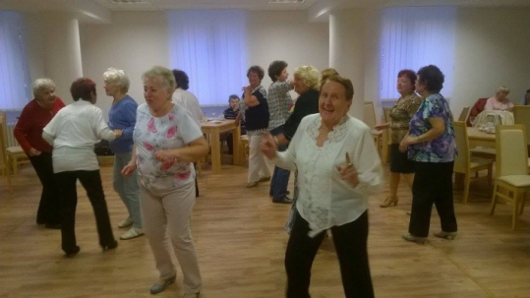
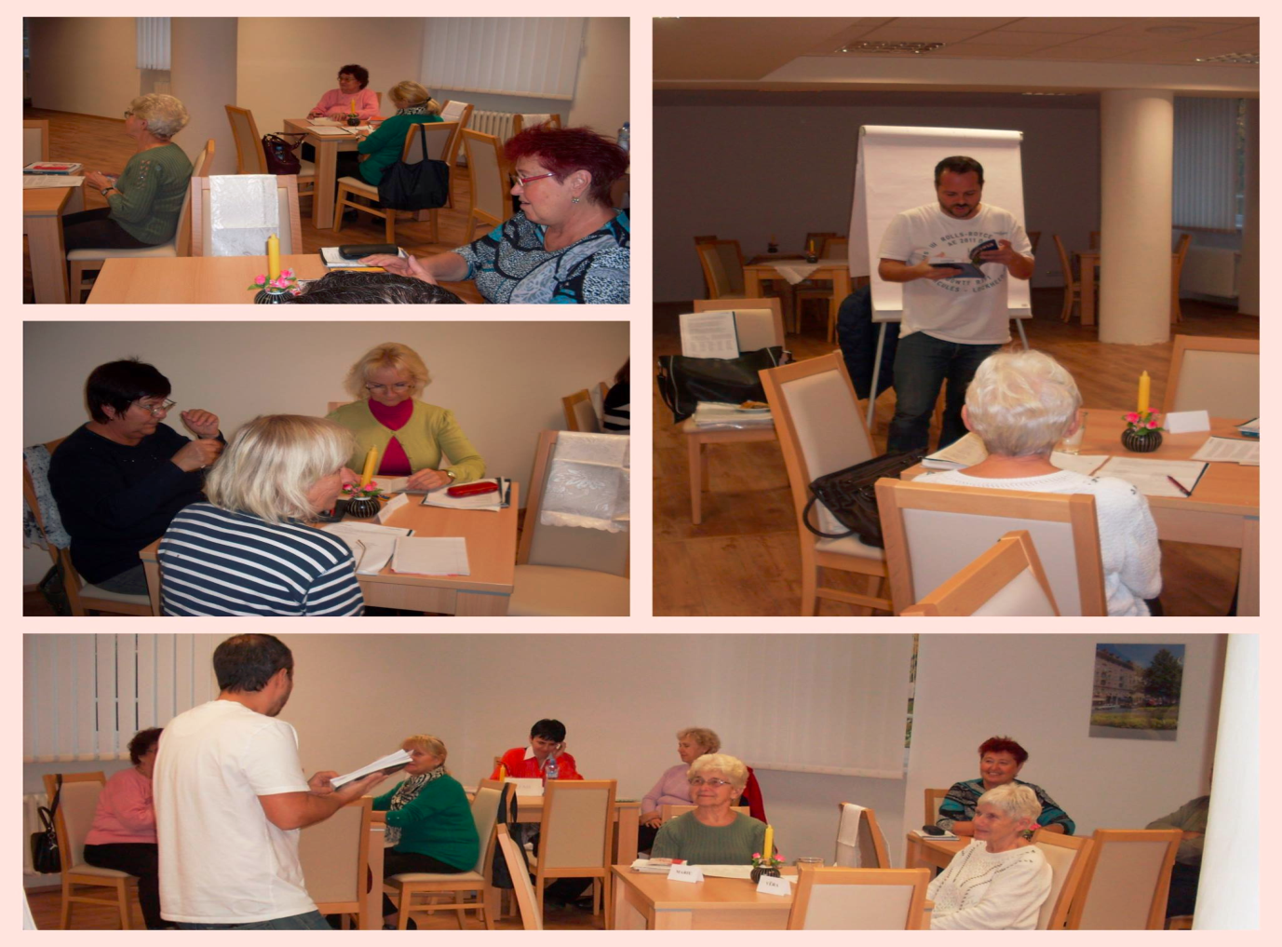
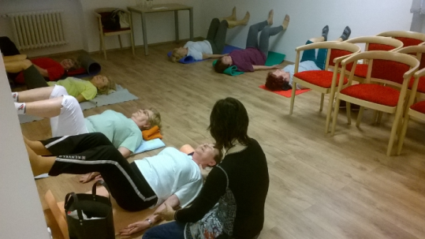
Programy pro seniory
Komunitní centra
Komunitní centrum Archa (Ostrava-Poruba) - komunitní centrum pro seniory žijící v bytech RESIDOMO a jejich volnočasové aktivity (setkání, přednášky, kluby), které bylo otevřeno v roce 2015
Centrum Lučina (Havířov) – druhé komunitní centrum pro aktivní veřejnost (senioři, matky s dětmi, handicapované osoby atd.) bylo otevřeno v říjnu 2017.
Komunitní centrum v Karviné – třetí komunitní centrum bude otevřeno v únoru 2018 v lokalitě Karviná

Slide 9

87% seniorů je spokojeno se stávajícím bydlením
Studie o seniorském bydlení – MSK, VŠB-TU

Slide 10

Většina 86% seniorů preferuje stávající bydlení
Pouze 14% seniorů chce bydlet v zařízení pro seniory
Studie o seniorském bydlení – MSK, VŠB-TU

Slide 11
Většina seniorů nechce opustit své byty
Zachování bydlení seniorů v jejich přirozeném prostředí (v bytě kde strávili velkou část života) po co nejdelší dobu je celospolečenskou prioritou
Předčasné odchody do domova důchodců znamenají zvýšené nároky na státní rozpočet a tvorbu míst v zařízeních pro seniory
Jednou z nejčastějších příčin odchodu do domova důchodců je snížená vertikální mobilita seniorů žijících ve vícepodlažních domech bez výtahů, zatímco ostatní běžné činnosti bez problémů zvládají

Slide 12
56% seniorů má problém s vertikální mobilitou
Studie o seniorském bydlení – MSK, VŠB-TU

Slide 13
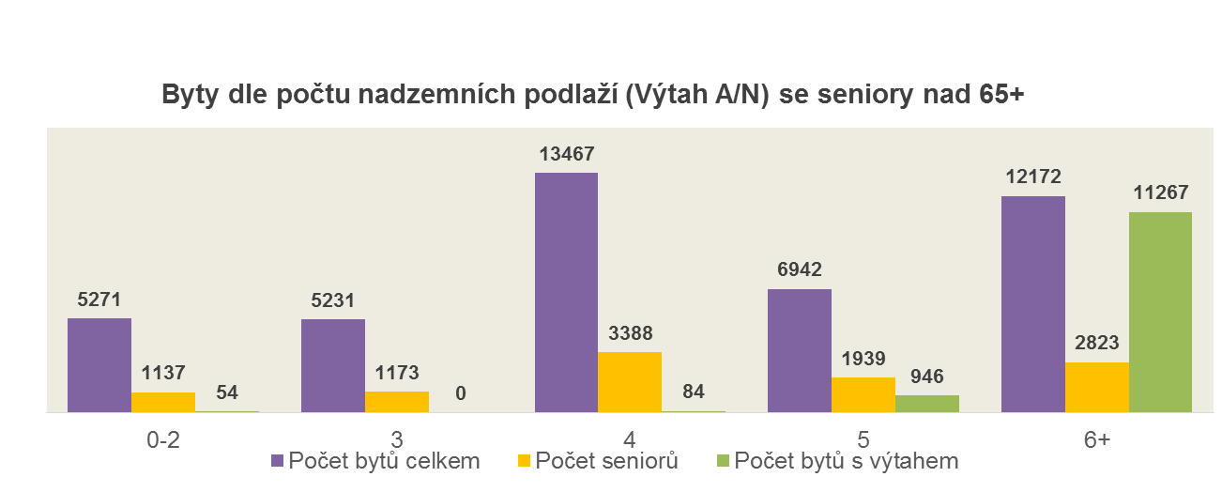
Nechybí byty pro seniory, chybí výtahy
Téměř 20 000 bytů se nachází v domech se 4 a 5 nadzemními podlažími bez výtahu; žije v nich více než 5 000 seniorských domácností ve věku nad 65 let (odhadem 7 500 seniorů nad 65 let).

Slide 14
Většina seniorů nechce opustit své byty
Je nedostatek vhodných disponibilních bytů (přízemí, výtah)
Jako možné řešení se jeví dovybavení vhodných domů výtahy, nicméně v důsledku velké investiční náročnosti se neobejde bez určité formy dotací (EU, stát – neomezit „de minimis“)
U 5-ti podlažního domu lze uvažovat s náklady na pořízení výtahu ve výši 60 – 95 tis. Kč na bytovou jednotku v závislosti na počtu bytů na podlaží (pro porovnání – dotační titul Komunitní dům seniorů podporuje vznik bytové jednotky vhodné pro seniory částkou 650 000 Kč)

Slide 15

Závěr
Pro většinu seniorů není nutno stavět nové byty,
stačily by jim výtahy v domech, kde žijí
a dostupné sociální služby.

Slide 16
Děkuji za pozornost

